Slide 1
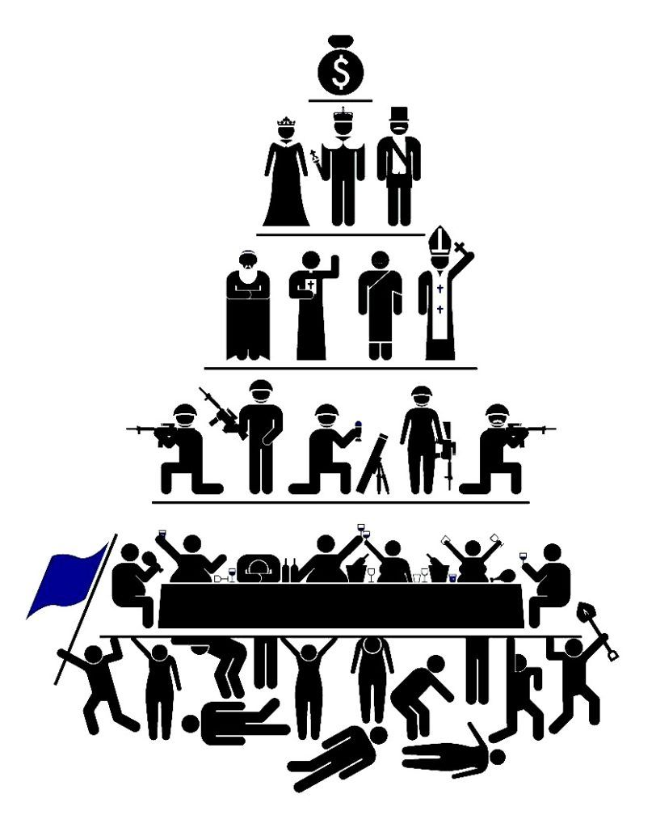
¿Qué es una red social?
La Estructura Social es la que coordina las actividades individuales, para funcionar como equipo, ya que se refiere a los patrones respectivamente estables y duraderos que organiza las relaciones sociales y proporcionan el soporte fundamental de lo que llamamos “sociedad”.
ESTUDIO DEL MUNDO SOCIAL
Es una estructura social que puede representar en forma uno o varios grafos en los cuales los nodos representan individuos (a veces denominados actores) y los aristas relaciones entre ellos.
ESTRUCTURA Y FUNCIONAMIENTO DEL MUNDO SOCIAL
ESTRUCTURA Y FUNCIONAMIENTO DEL MUNDO SOCIAL
Andrea Victoria Sanguino Rocamontes. N. Lista #17
Andrea Victoria Sanguino Rocamontes. N. Lista #17
Unidad de aprendizaje I​
“Procesos de socialización y conocimiento del mundo social”

Slide 2
DEFINICIÓN
DEFINICIÓN
SISTEMA SOCIAL
Nueva definición
Es el concepto que describe la forma que adopta el sistema global de las relaciones entre individuos; introducido en la ciencia por el Alemán Georg Simmel a finales del siglo XIX y por Ferdinand Tonnies con “comunidad intima” y “asociación impersonal”, para explicar las relaciones que vinculan los miembros de una comunidad, aun que no se encuentren en ningún momento en contacto directo.
Es una población con una organización y una tecnología, que vie y se desarrolla en un medio ambiente.
Disposición interna que organiza las relaciones y los elementos (individuos, grupos, instituciones, valores) del sistema social y que conforma las características definitorias de éste.
Conjunto de individuos, grupos e instituciones en interacción regular, perdurable que tiende a reproducirse de forma característica y repetitiva, mediante un conjunto identificable de principios de estructuración identificable de principios de estructuración.
La familia es una institución social que agrupa a los individuos encargados de tener y cuidar a los niños. Estas unidades sociales se basan en el parentesco, vínculo social en la sangre, matrimonio o adopción.
Características
En la teoría sociológica, estructura social tiene dos sentidos primordiales y complementarios: uno, como estructura institucional; otro, como estructura relacional.
Las estructuras sociales se componen de un conjunto limitado de elementos estructurales (individuos, grupos asociativos) y de las relaciones pautadas que se establecen en su seno y entre ellos.
La familia de la sociedad industrializada
Utilidad
Son los factores modernos económicos los que determinan la vida industrial de estas familias. La familia es de tipo nuevo y los recursos viene del salario del jefe y de otro miembros.
Construir generalizaciones sobre formas de organización social observables empíricamente.
Referirse a los mecanismos de persistencia de la sociedad.
Permite conjugar la teoría sociológica y la investigación empírica.

Slide 3
